Slide 1
Korenschoof gebonden boeket in frame met textiel
Een aanbiedingsboeket voor…..
Showboeket

Slide 2
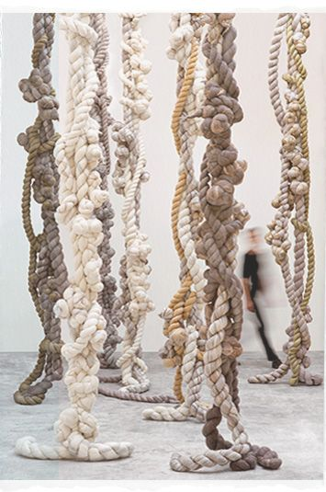
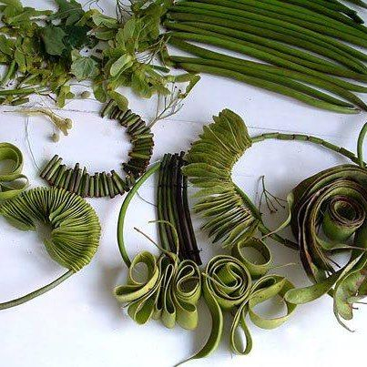
Decoratieve geknoopte strengen
Diverse manieren van verwerken met groenmaterialen

Slide 3
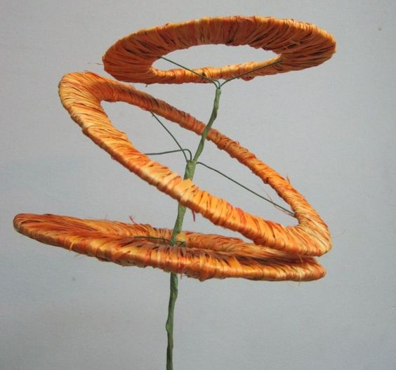
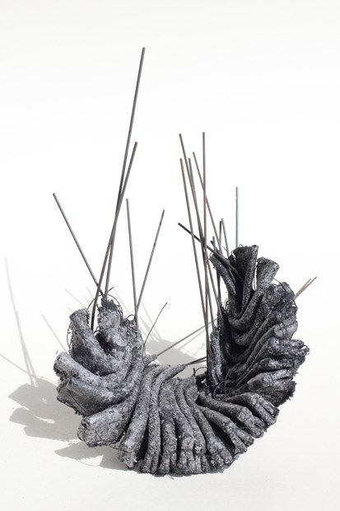
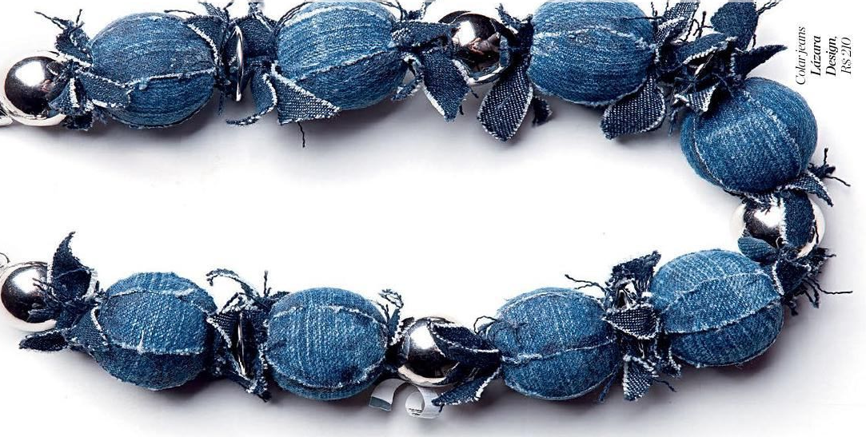
Verschillende manieren van decoratieve textielverwerking

Slide 4
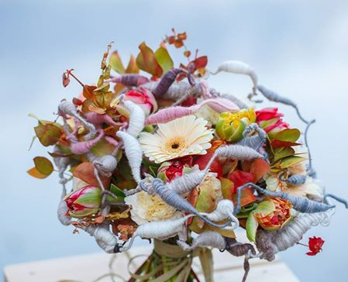
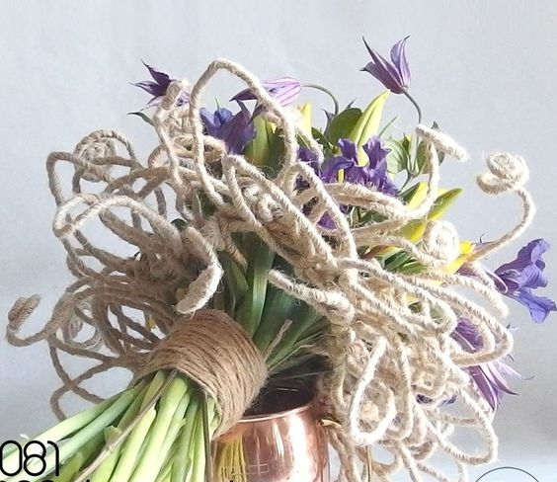
Wikkelingen van wol en ijzerdraad

Slide 5
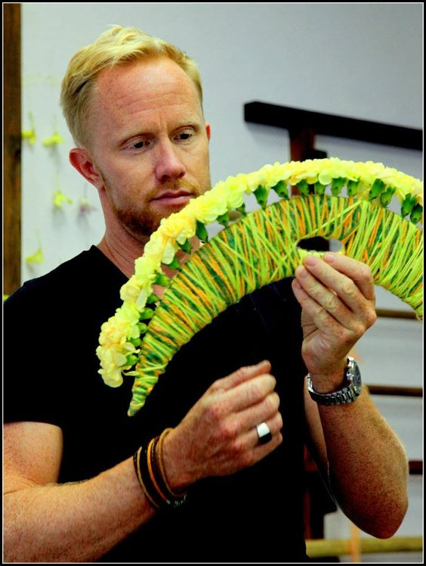
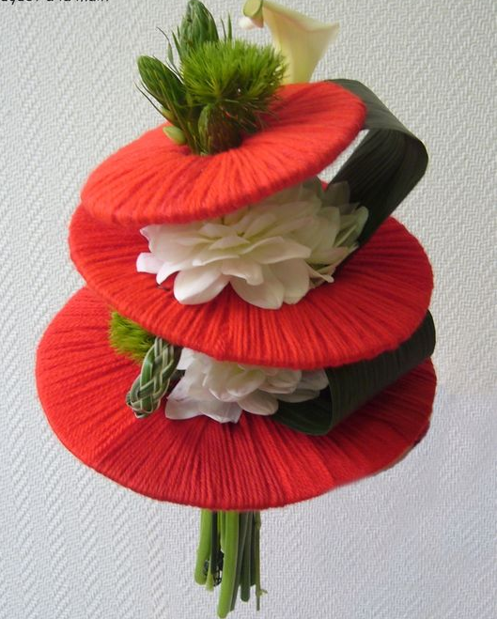
Eenvoudig toepasbare vormen van textielverwerking door te wikkelen.

